Slide 1
FastDiff : A Fast Conditional Diffusion Model for High-Quality Speech Synthesis
최예린
서강대학교 인공지능학과
Email: lakahaga@u.sogang.ac.kr
2023.1.3
Notes:
어떤 분야인지, 현재 기술적 수준, 관련 논문 등
해당 분야에 대한 본인의 의견, 생각 등
다음 주 월요일에 교수님께 발표를 하고 각 주제에 대해서 이야기를 해볼 예정입니다. 작성은 github 이슈 게시판에 올려놓은 슬라이드 템플릿을 활용해서 해 주시기 바랍니다.

Slide 2
어린이 음성합성 과제 2차년도 달성 목표
마일스톤
어린이 음성 기준 MOS 3.4 이상 달성 (자체 평가)
성과물
특허 출원 1건
어린이 음성합성 저작권 등록 1건
(3년차 SCI 논문 또는 국제 conference 1건)

Slide 3
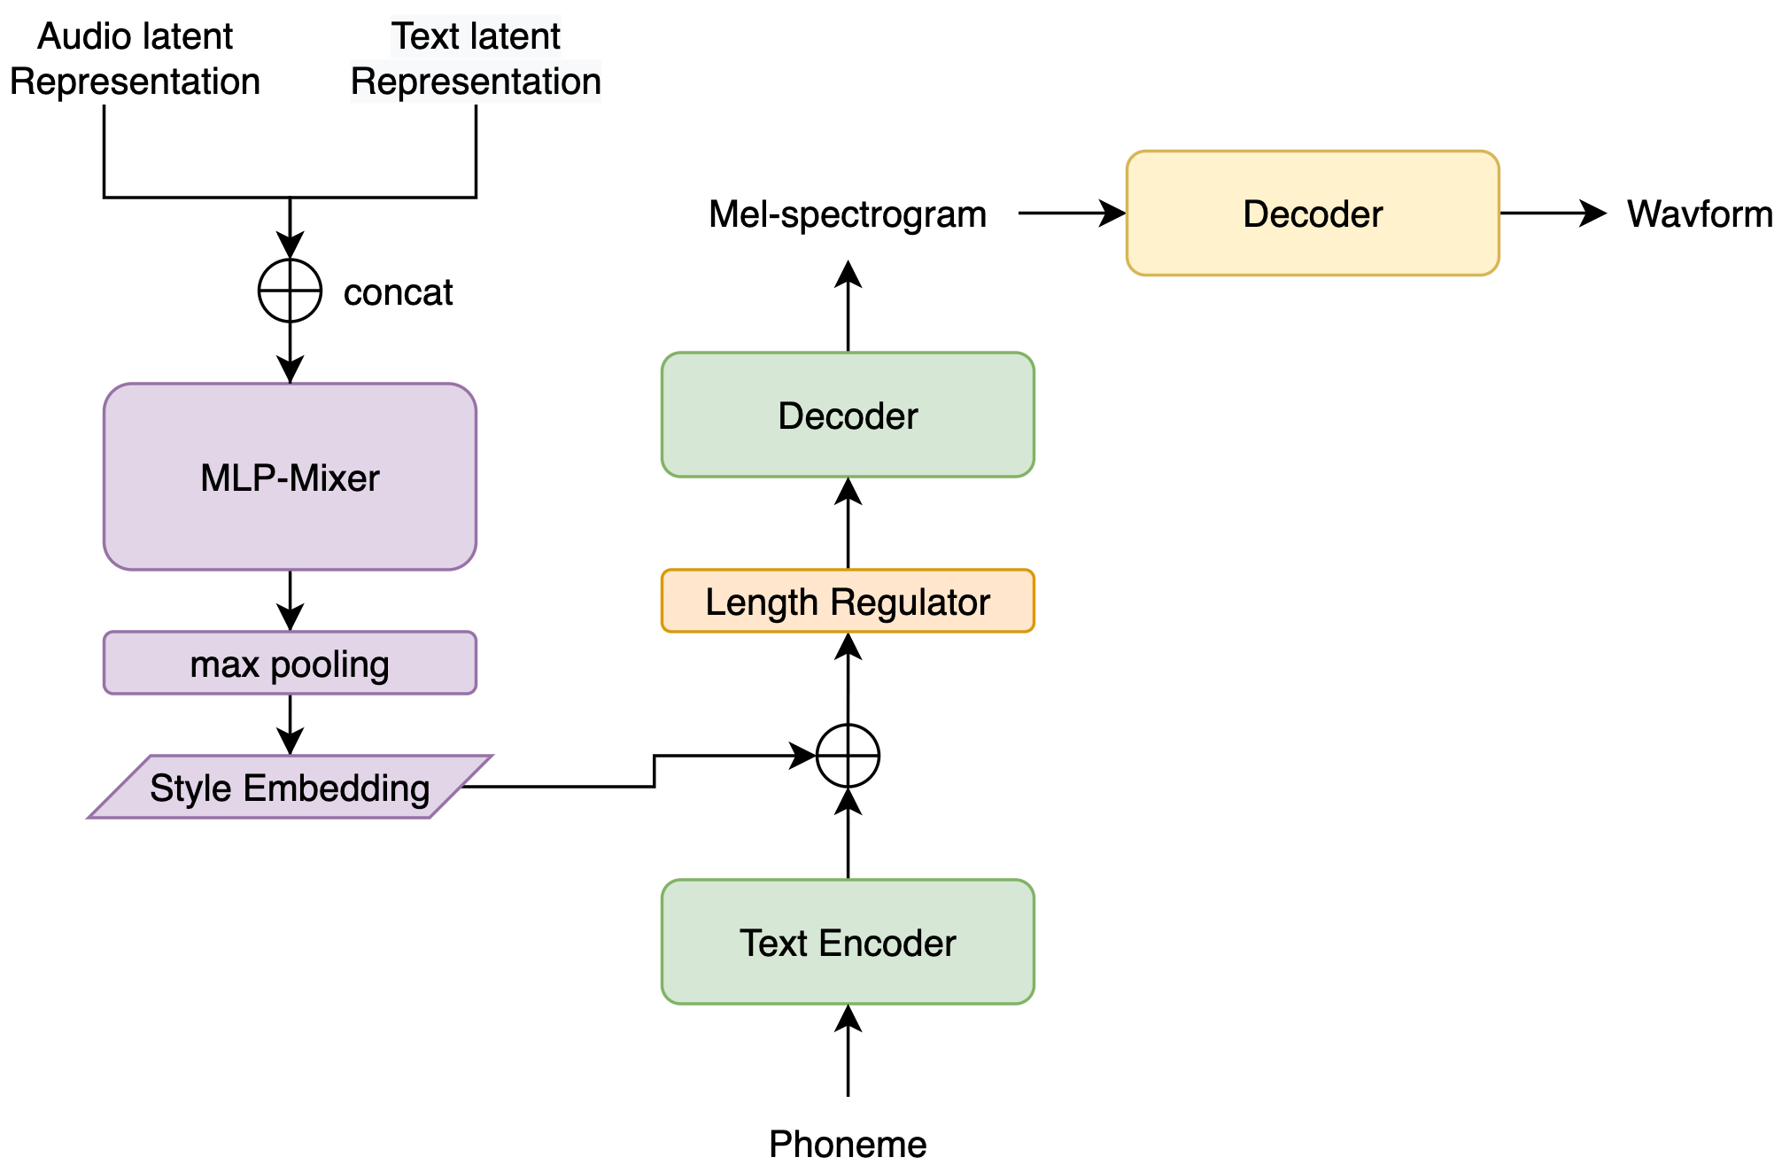
특허 출원 및 논문 작성
한국어 학습 모델로 특허 출원 (성능 지표 작성)
논문은 영어 사전 학습 모델을 이용하여 영어 모델로 작성
논문 : Interspeech를 목표로 실험 중
마감일 : 3월 1일
데이터셋
LibriTTS train clean 100
VCTK
Emotion 정보가 많이 나타나는 데이터셋은 아니라서, 다른 데이터셋도 검토 중
Contribution : Multi-modal 정보를 이용한 Prosody modeling
사전 학습 모델 : data2vec audio-text / wav2vec 2. 0 - bert 로 실험 중

Slide 4
FastDiff : A Fast Conditional Diffusion Model for High-Quality Speech Synthesis
IJCAI 2022 Accepted
Zhejiang Univ. , Tencent AI Lab China, Tencent AI Lab USA
Paper, Github
Demo

Slide 5
Overview
Vocoder using DDPM
Diffusion model의 단점 : Iterative process로 인해 inference 속도가 느려서 real-world application이 불가함
Iterative step을 줄일 수 있는 module을 추가하여 속도를 빠르면서도 high quality를 유지할 수 있는 방법을 제안함
사용한 방법
Time-aware Location Variable Convolutions 적용 => audio quality 유지
Noise schedule predictor를 사용 => inference 속도 높임
MOS 4.28을 달성 (cf. GT : 4.52, Hifi-GAN: 4.08)
기존 Diffusion모델에 비해 적은 4step 만으로 위의 성능을 달성
58x faster than real-time / RTF : 0.017 (cf. Hifi-GAN : 0.002, Diffwave : 0.093)

Slide 6
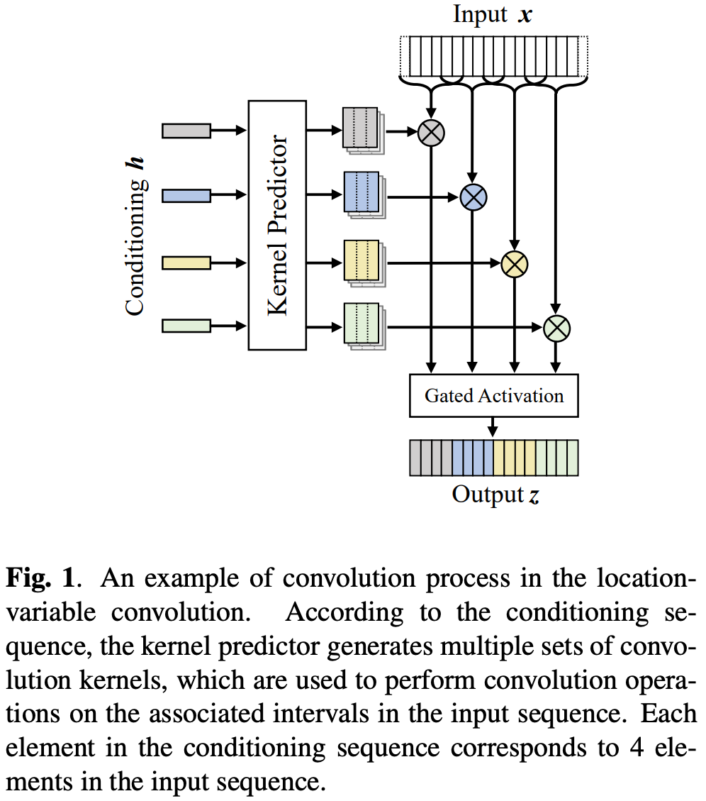
Background
LVCNET: Efficient Condition-Dependent Modeling Network For Waveform Generation (link)
Kernel predictor
Conditioning 에 따른 Kernel을 생성
kernel predictor가 생성한 kernel로 convolution 연산 진행
Audio의 long term dependency를 모델링하는 효과적인 방법

Slide 7
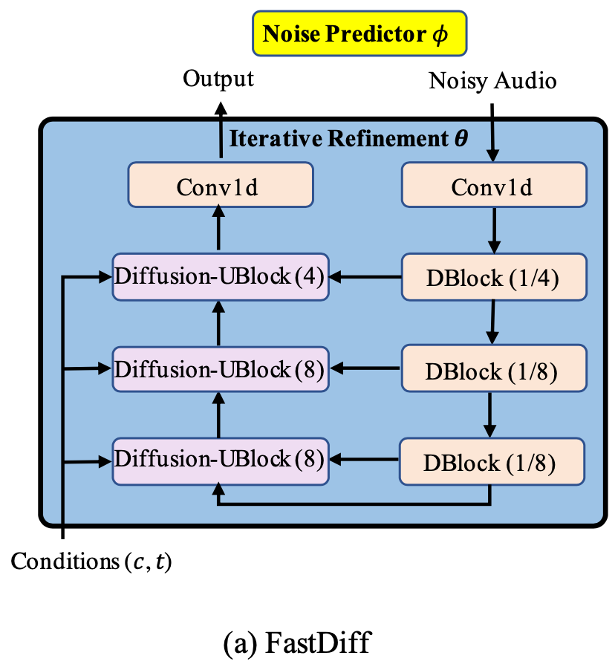
Model Architecture
전체적인 Diffusion 모델 구조
Input : noisy audio
Dblock : audio -> noise
Diffusion-Ublock : noise -> audio
Diffusion-Ublock 에서 Time-aware LVC를 사용
Noise predictor
Inference 시 sampling noise schedule을 predict해서 steps 수를 줄일 수 있도록 함
훈련 시에는 1000 time step을 사용
pre-defined noise schedule을 사용

Slide 8
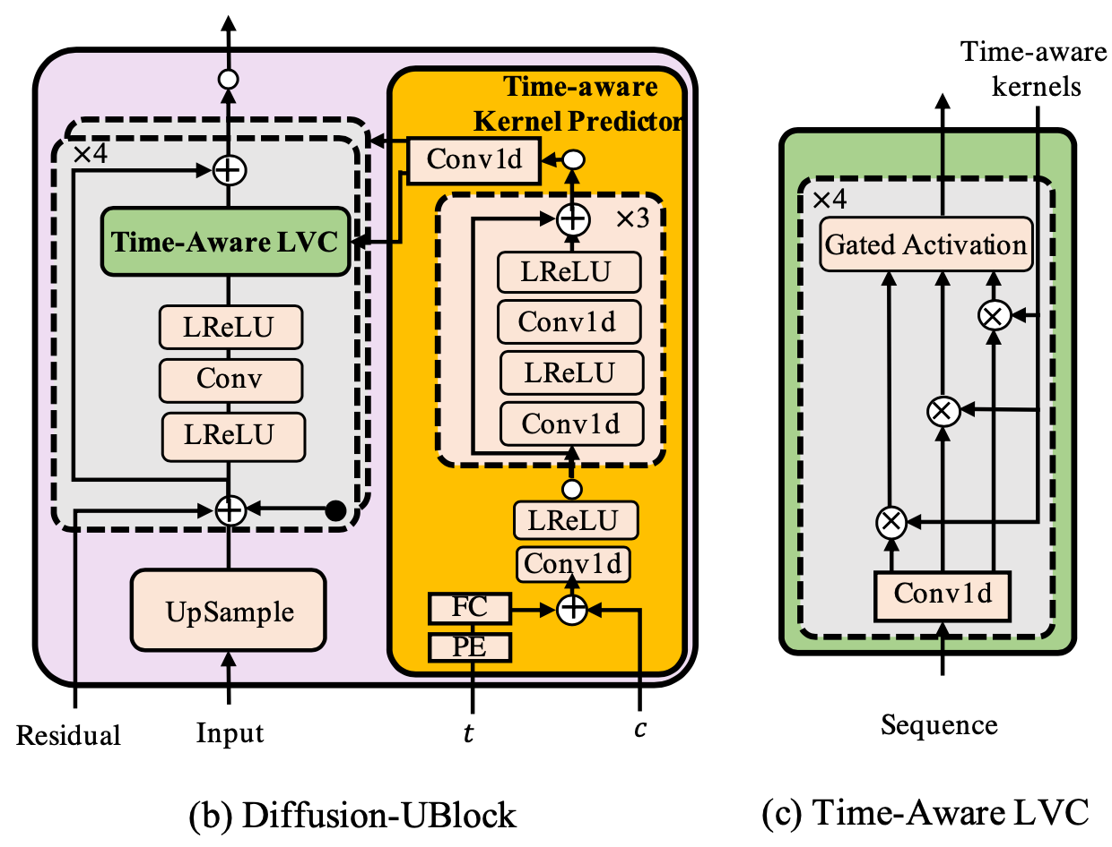
Diffusion-Ublock : Time-aware LVC
Denoising process에서 사용
Diffusion time step(t)과 mel-spectrogram(c)을 condition으로 kernel을 생성
Time step 은 position encoding을 사용
Kernel이 다음 3가지에 sensitive하도록 condition을 설계함
time step
noisy audio의 variation 즉, noise 정도
Acoustic feature

Slide 9
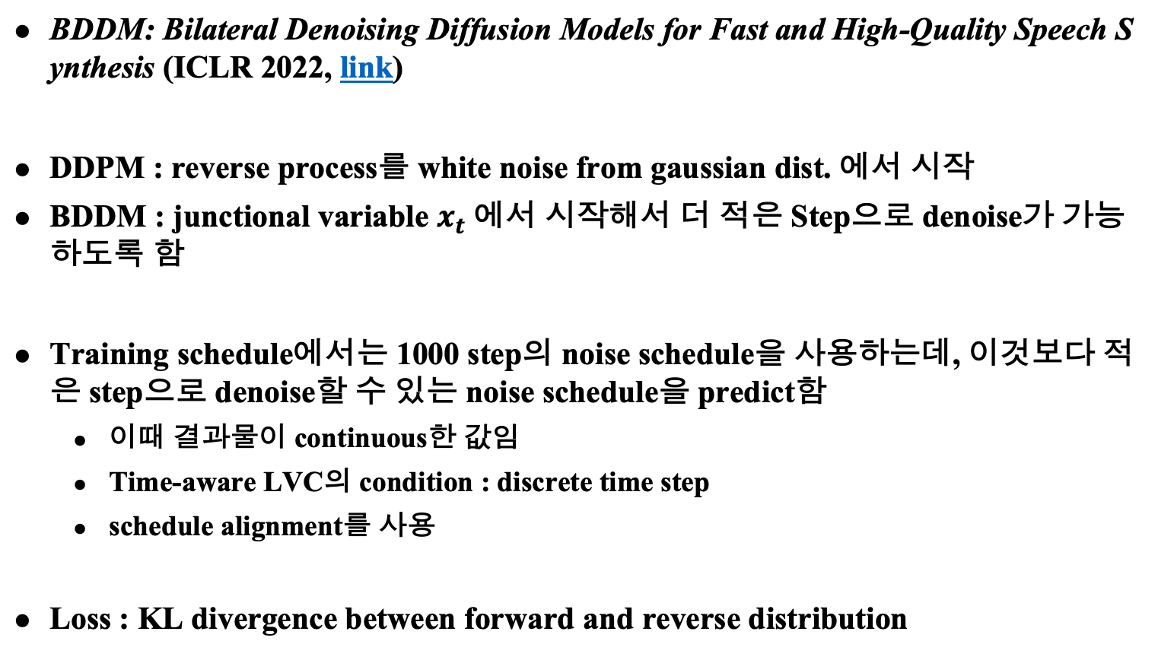
Noise Predictor
BDDM: Bilateral Denoising Diffusion Models for Fast and High-Quality Speech Synthesis (ICLR 2022, link)
DDPM : reverse process를 white noise from gaussian dist. 에서 시작
BDDM : junctional variable $x_{t}$ 에서 시작해서 더 적은 Step으로 denoise가 가능하도록 함
Training schedule에서는 1000 step의 noise schedule을 사용하는데, 이것보다 적은 step으로 denoise할 수 있는 noise schedule을 predict함
이때 결과물이 continuous한 값임
Time-aware LVC의 condition : discrete time step
schedule alignment를 사용
Loss : KL divergence between forward and reverse distribution

Slide 10
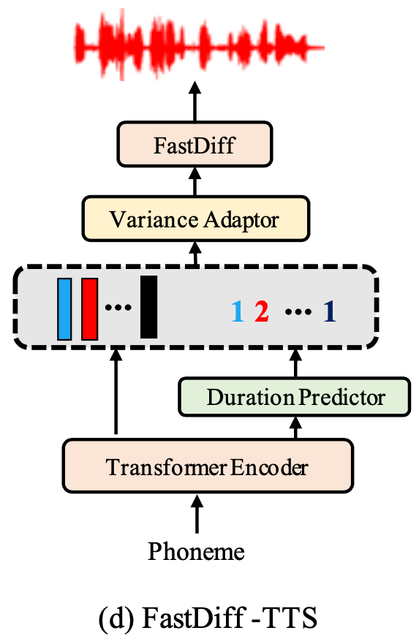
FastDiff-TTS
End-to-End model 도 훈련
Acousitc model 부분은 FastSpeech2의 구조를 사용하고,
Vocoder부분은 FastDiff를 사용

Slide 11
Experiments
사용한 데이터
훈련 데이터 : LJSpeech
Unseen speaker evaluation을 위해 VCTK 사용
평가지표
Audio quality : MOS , STOI, PESQ
STOI : Short-time Objective intelligibility (음성의 명료도를 나타내는 척도)
PESQ : Perceptual evaluation of speech quality (음질을 나타내는 척도)
MOS를 예측하는 objective evaluation
Inference speed : RTF
Diversity of generated mel-spectrogram : NDB, JSD
NDB : Number of Statistically-Different Bins
JSD : Jensen-Shannon divergence

Slide 12
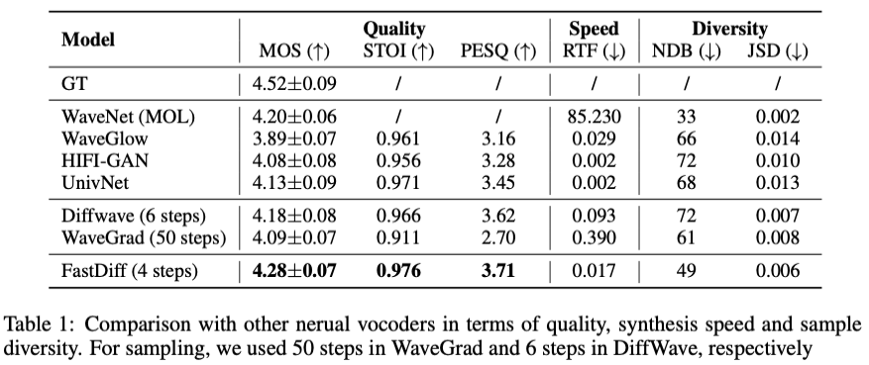
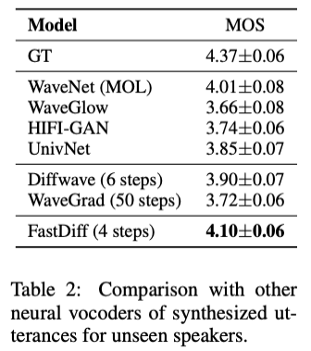
Result
Seen Speaker (LJ Speech)
Unseen Speaker (VCTK)

Slide 13
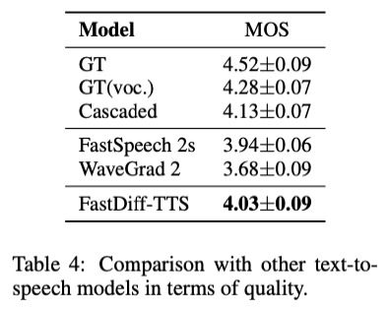
Result
GT (voc.) : 원음의 mel-spectrogram을 vocoder를 통해 audio로 변환
Cascaded : Two-stage model
Acoustic model : PortaSpeech
Vocoder : FastDiff
FastSpeech 2s, WaveGrad 2 : E2E model

Slide 14
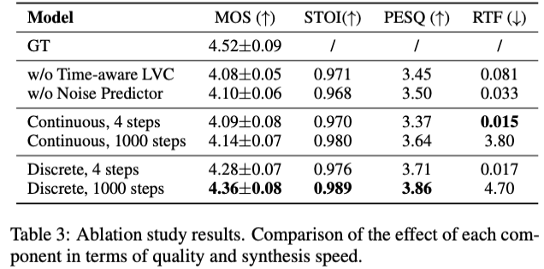
Ablation study
w/o noise predictor : noise predictor 대신 Grid search를 사용
Continuse vs Discrete
Continuous : Time-aware LVC 의 condition을 continuous noise level로 줌
Discrete : Time-aware LVC 의 condition을 time step으로 줌

Slide 15
Conclusion
Diffusion model에서 가장 큰 문제점이었던 inference cost 문제를 해결하고자 한 논문
이때 audio quality의 degradation을 막기 위해 Time-aware Location Variable Convolution을 적용함
이때 condition으로 Time step과 mel-spectrogram을 사용
Inference step을 줄이기 위해 BDDM에서 제안한 schedule network를 적용
그 결과 RTF 0.0017, MOS 4.28 을 달성함
이는 기존 Diffusion model에 비해 빠른 속도이며, 음질로는 Hifi-GAN, Wavenet보다 좋은 성능을 보임

Slide 16
끝
감사합니다.

